Slide 1
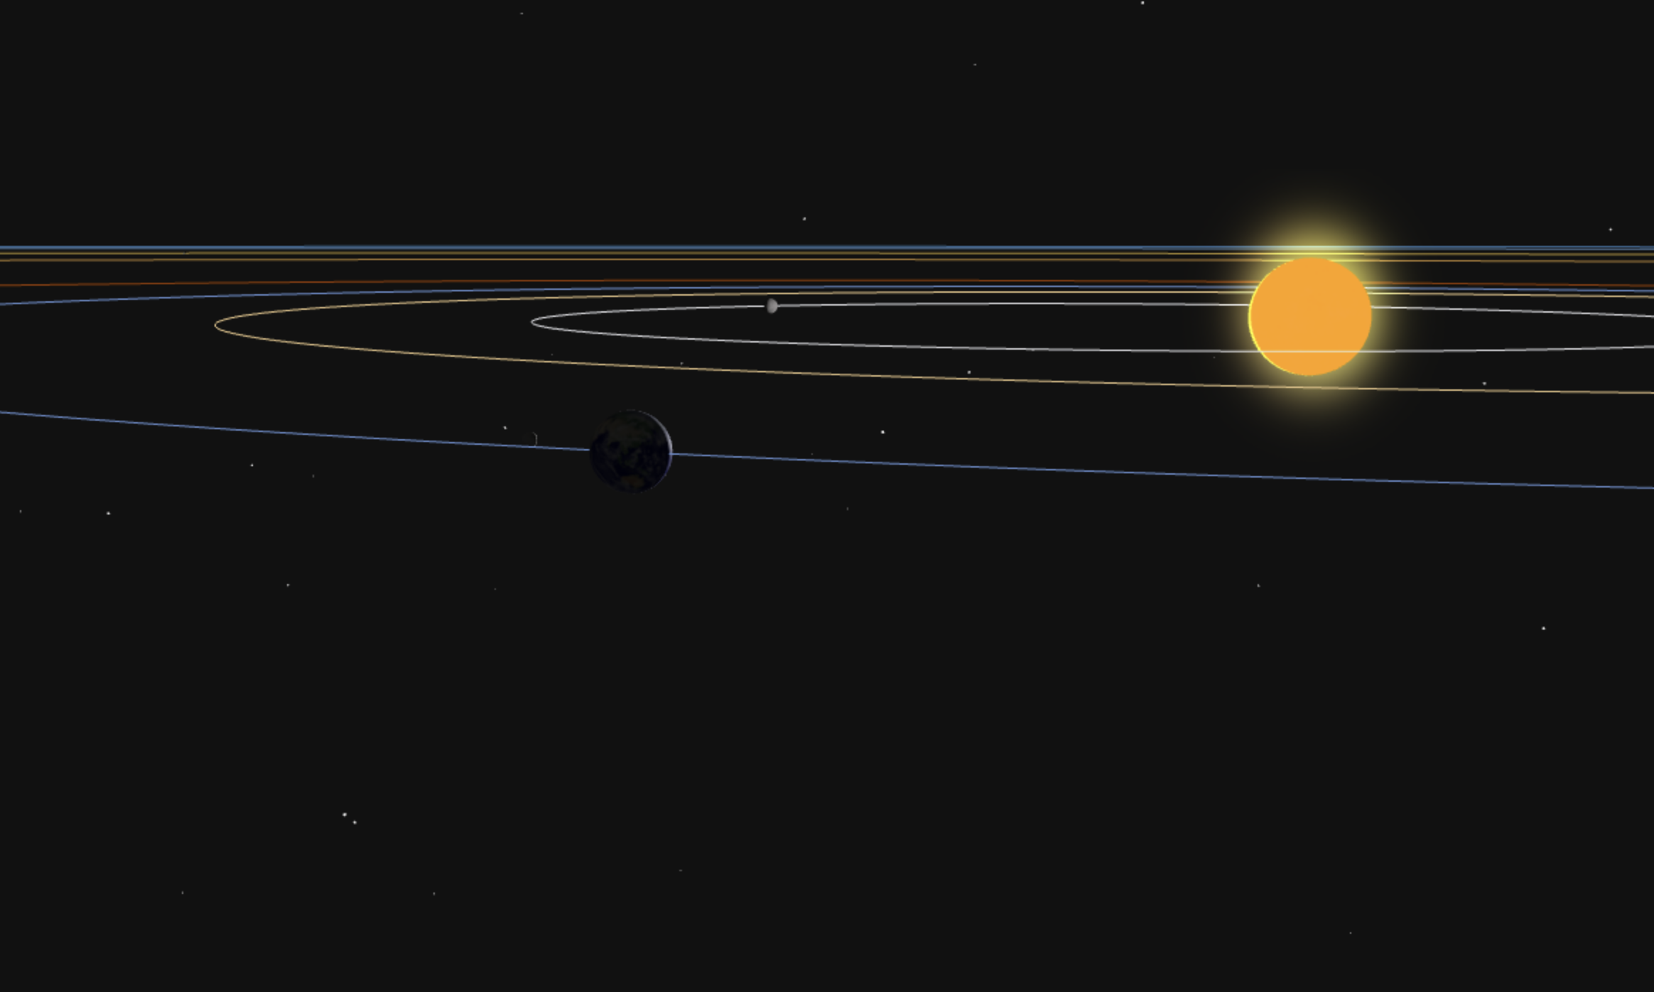
Naprendszer Szimuláció Exobolygókkal
Bevezetés
Cél: Interaktív, valósághű Naprendszer-modell webes környezetben
Motiváció
Háromdimenziós vizualizációk teljesítményjavítása webapplikációban
Oktatási és tudományos alkalmazások lehetőségei
Nyírő Levente
Programtervező informatikus MSc
Belső témavezető:
Dr. Horváth Győző
Tanszékvezető egyetemi docens (ELTE IK)
Külső témavezető:
Zvara Zoltán
Programtervező informatikus MSc (ELTE IK)
2025

Slide 2
Naprendszer Szimuláció Exobolygókkal
Témaválasztás
Teljesítményoptimalizáció komplex 3D modelleknél
Valósághű bolygómozgások (elliptikus pályák, tengelyferdeség)
Exobolygók dinamikus generálása
Hőmérséklet-becslés Lagrange-interpolációval
Bevezetés
Cél: Interaktív, valósághű Naprendszer-modell webes környezetben
Motiváció
Háromdimenziós vizualizációk teljesítményjavítása webapplikációban
Oktatási és tudományos alkalmazások lehetőségei
Nyírő Levente
Programtervező informatikus MSc
Nyírő Levente
Programtervező informatikus BSc
Belső témavezető:
Dr. Horváth Győző
Tanszékvezető egyetemi docens (ELTE IK)
Külső témavezető:
Zvara Zoltán
Programtervező informatikus MSc (ELTE IK)
2025

Slide 3
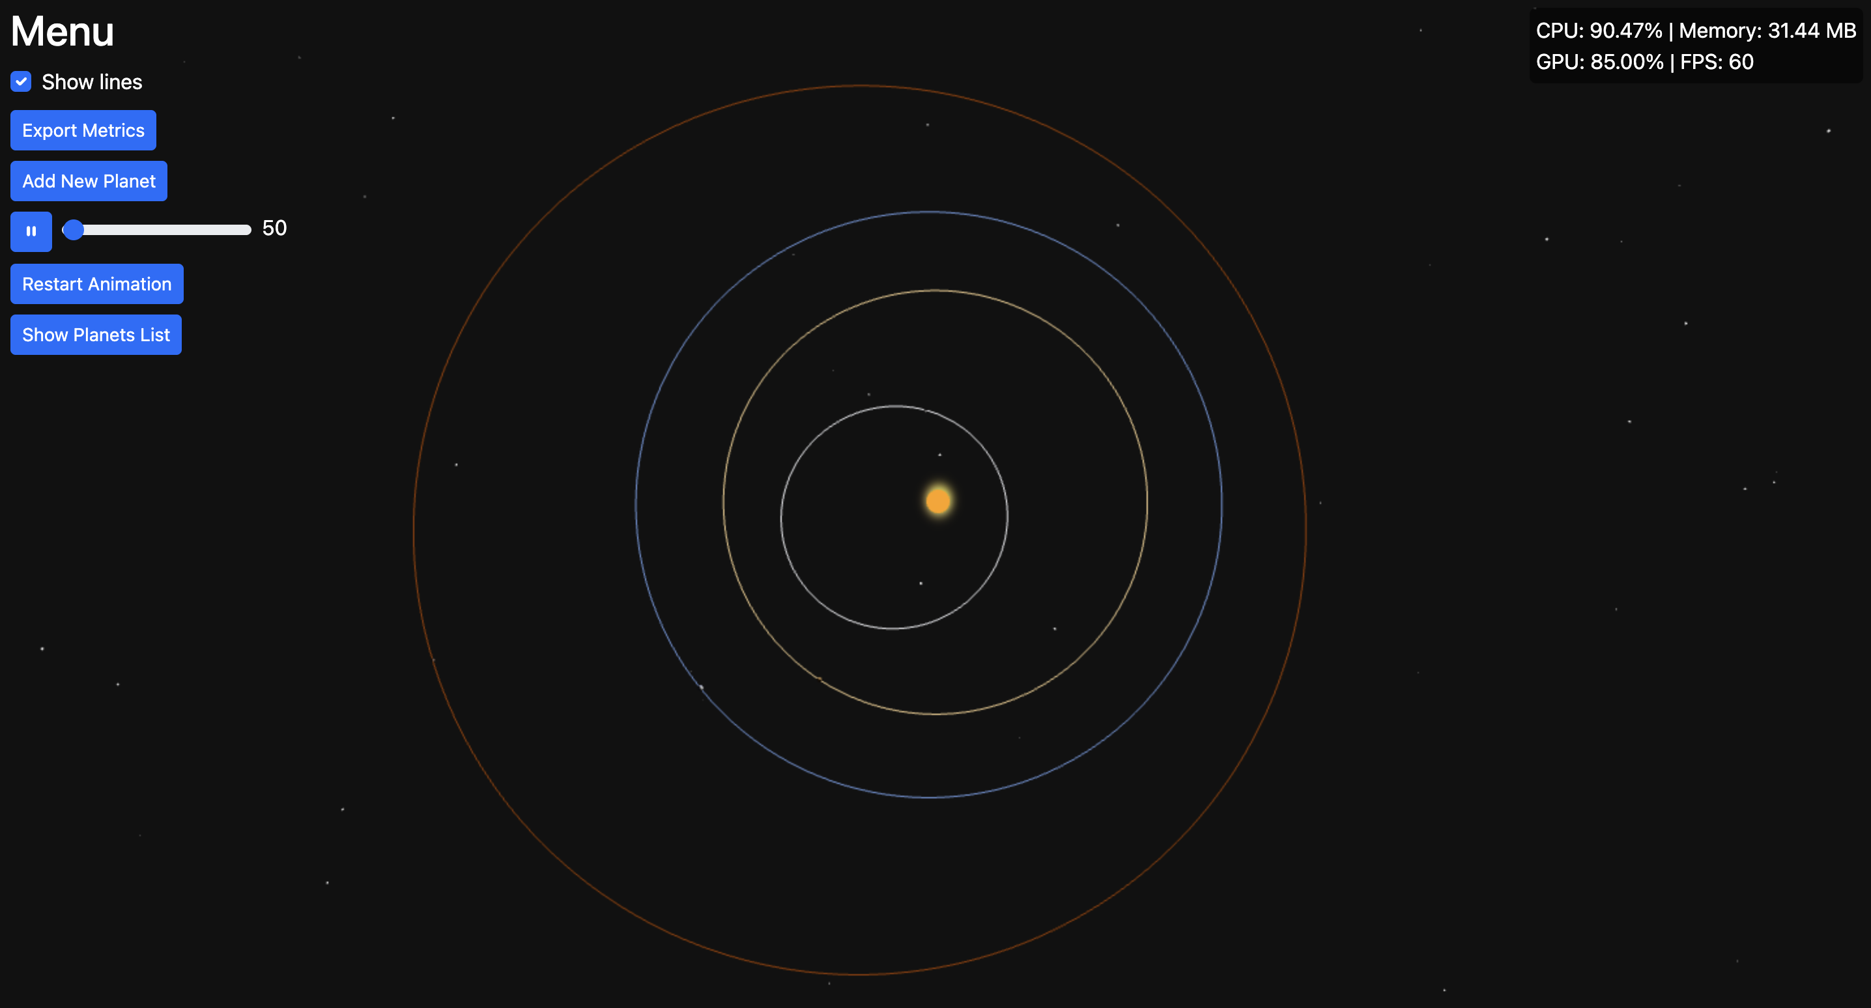
Alapfunkciók
Bolygó követés, kamerakezelés
Bolygó hozzáadása és törlése
Elliptikus pályák megjelenítése és elrejtése
Valós idejű teljesítménymérés
FPS-, CPU-, GPU-, memóriamérés
Adatkezelés: külső API-ból helyi JSON fájlban való eltárolás
Témaválasztás
Teljesítményoptimalizáció komplex 3D modelleknél
Valósághű bolygómozgások (elliptikus pályák, tengelyferdeség)
Exobolygók dinamikus generálása
Hőmérséklet-becslés Lagrange-interpolációval
Bevezetés
Cél: Interaktív, valósághű Naprendszer-modell webes környezetben
Motiváció
Háromdimenziós vizualizációk teljesítményjavítása webapplikációban
Oktatási és tudományos alkalmazások lehetőségei

Slide 4
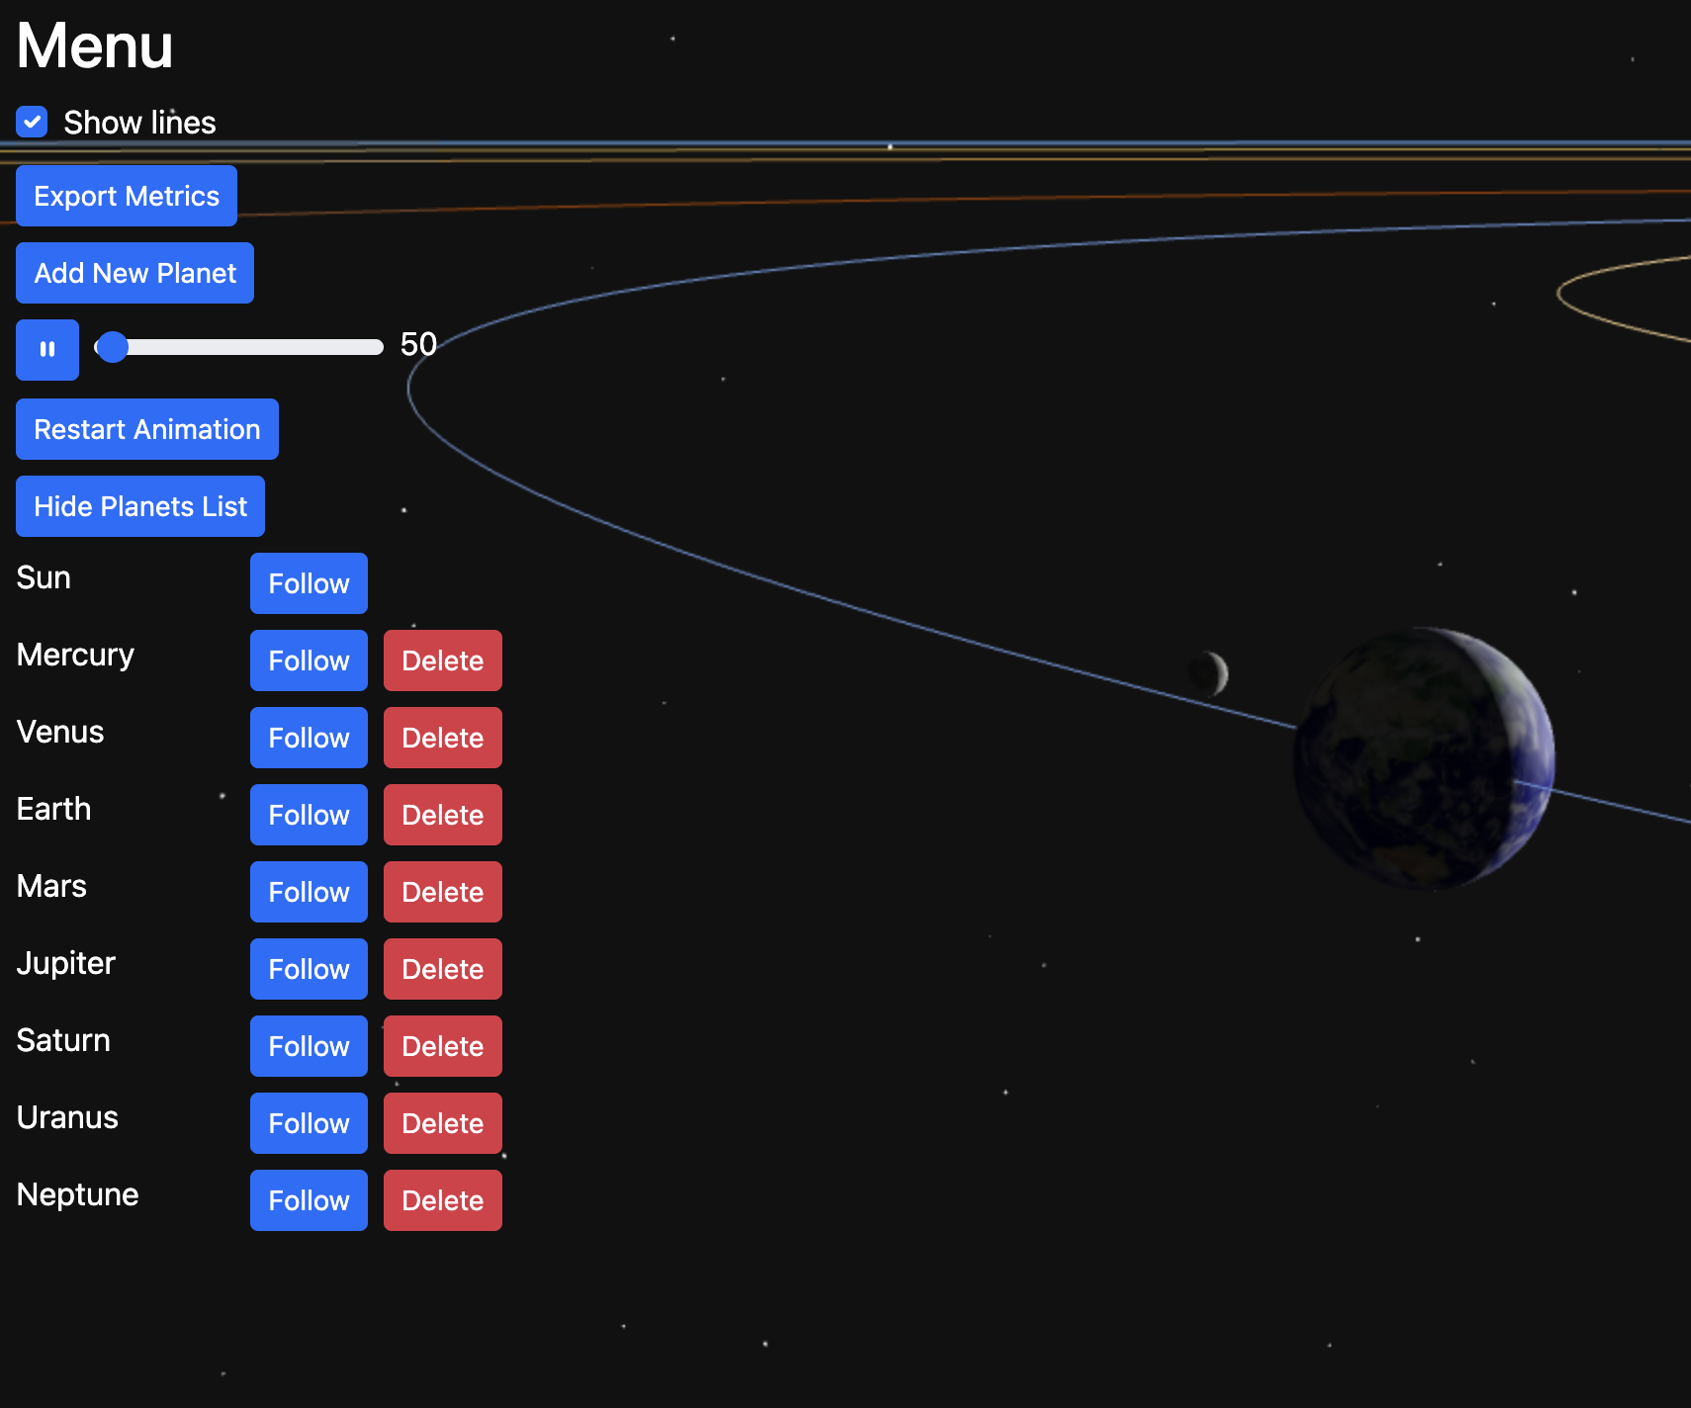

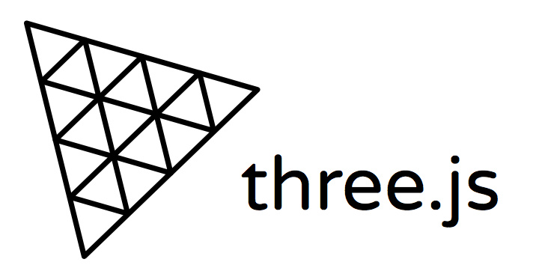
Technológiák
Alapfunkciók
Bolygó követés, kamerakezelés
Bolygó hozzáadása és törlése
Elliptikus pályák megjelenítése és elrejtése
Valós idejű teljesítménymérés
FPS-, CPU-, GPU-, memóriamérés
Adatkezelés: külső API-ból helyi JSON fájlban való eltárolás
Témaválasztás
Teljesítményoptimalizáció komplex 3D modelleknél
Valósághű bolygómozgások (elliptikus pályák, tengelyferdeség)
Exobolygók dinamikus generálása
Hőmérséklet-becslés Lagrange-interpolációval

Slide 5
Architektúra
Angular a strukturáltság, ThreeJS a 3D teljesítmény miatt
Teljesítményjavítások
WebWorker - Számítások kiszervezése mellékszálra
Memóriakezelés – Dinamikus textúrabetöltés
Mérések összegzése
5 mérés átlaga háromféle gépen
WebWorkerrel és anélkül
Technológiák
Alapfunkciók
Bolygó követés, kamerakezelés
Bolygó hozzáadása és törlése
Elliptikus pályák megjelenítése és elrejtése
Valós idejű teljesítménymérés
FPS-, CPU-, GPU-, memóriamérés
Adatkezelés: külső API-ból helyi JSON fájlban való eltárolás

Slide 6
Kutatási kérdések
Hogyan javítható a renderelési teljesítmény?
A módszer milyen teljesítménybeli eredményeket hoz?
Valósághű fény-árnyék szimuláció létrehozása
Architektúra
Angular a strukturáltság, ThreeJS a 3D teljesítmény miatt
Teljesítményjavítások
WebWorker - Számítások kiszervezése mellékszálra
Memóriakezelés – Dinamikus textúrabetöltés
Mérések összegzése
5 mérés átlaga háromféle gépen
WebWorkerrel és anélkül
Technológiák

Slide 7
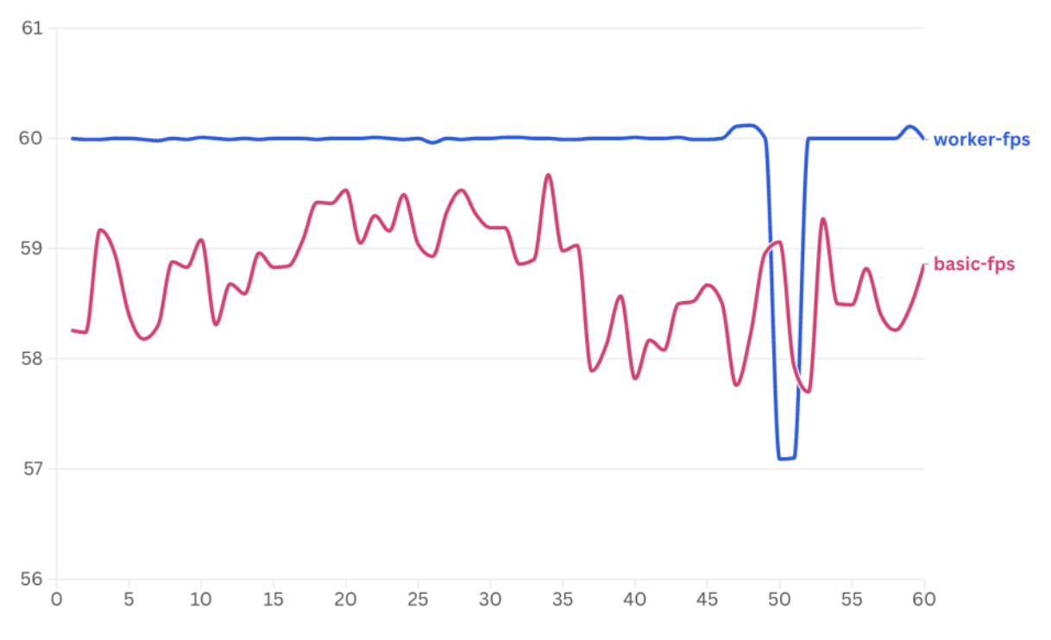
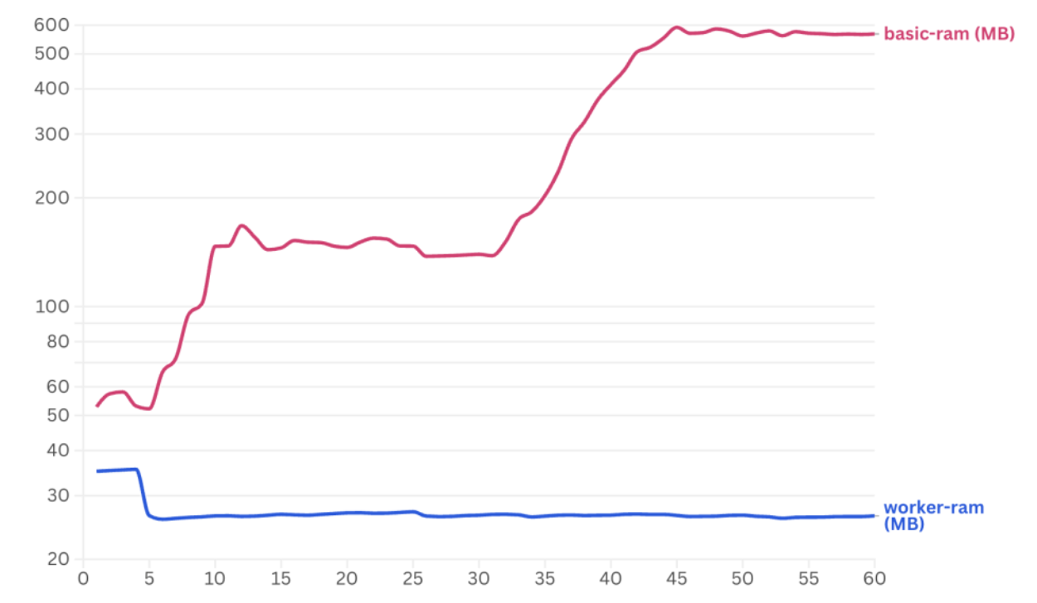
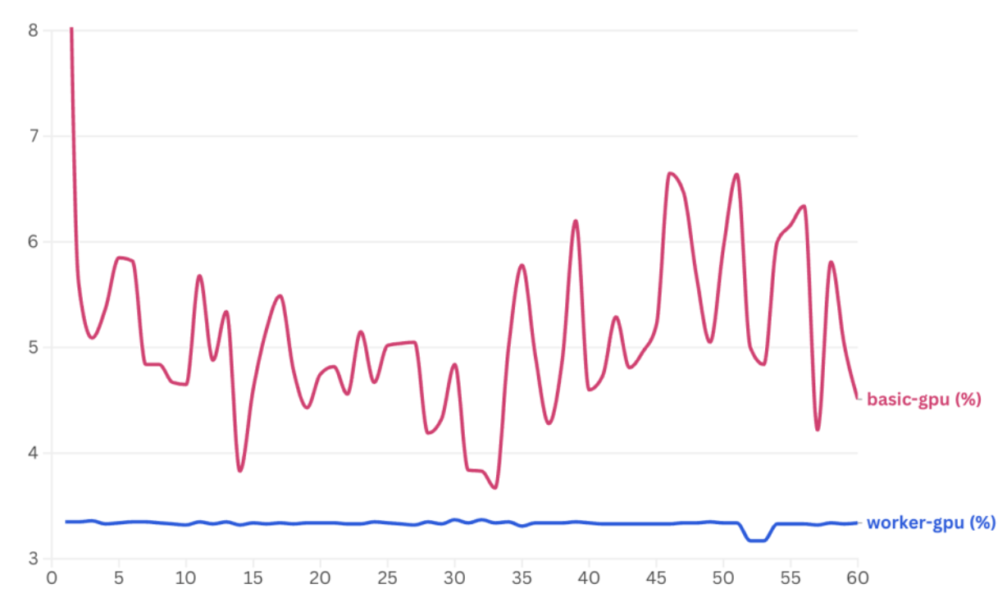
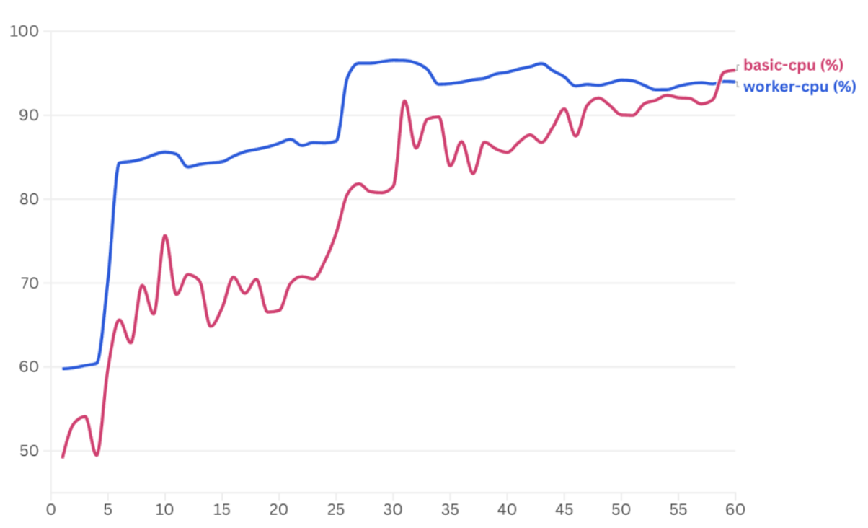
Mérési eredmények
Kutatási kérdések
Hogyan javítható a renderelési teljesítmény?
A módszer milyen teljesítménybeli eredményeket hoz?
Valósághű fény-árnyék szimuláció létrehozása
A fenti tesztek Apple Macbook M1-es rendszeren a program 5x futtatott átlagolt változatát ábrázolják
Architektúra
Angular a strukturáltság, ThreeJS a 3D teljesítmény miatt
Teljesítményjavítások
WebWorker - Számítások kiszervezése mellékszálra
Memóriakezelés – Dinamikus textúrabetöltés
Mérések összegzése
5 mérés átlaga háromféle gépen
WebWorkerrel és anélkül

Slide 8
Mérési eredmények
A fenti tesztek Apple Macbook M1-es rendszeren a program 5x futtatott átlagolt változatát ábrázolják
Kutatási kérdések
Hogyan javítható a renderelési teljesítmény?
A módszer milyen teljesítménybeli eredményeket hoz?
Valósághű fény-árnyék szimuláció létrehozása

Slide 9
Kihívások
WebWorker összekötése a főkomponenssel
Kamera mozgásának a szakadozása
Linear interpolation (LERP) a kamera mozgatásánál
API függőség
Helyi adattárolás biztonsági mentésként
Mérési eredmények
FPS
stabil 60 workerrel
30-40 anélkül
RAM
Átlagosan 25 MB workerrel
Kb. 300 anélkül
GPU
3-10% workerrel
20-65% anélkül
CPU
Átlagosan 90% workerrel
Kb. 75-80% anélkül
A fenti tesztek Apple Macbook M1-es rendszeren a program 5x futtatott átlagolt változatát ábrázolják

Slide 10
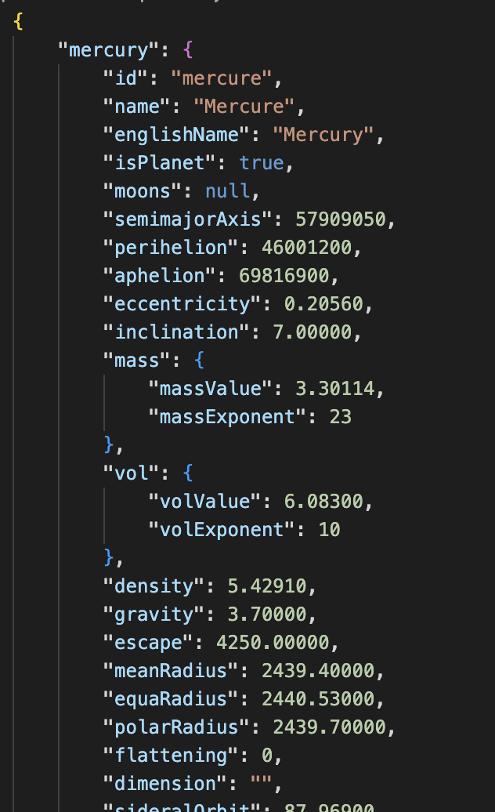
Továbbfejlesztési lehetőségek
Reszponzivitás: Mobiloptimalizálás és VR támogatás
Fizikai modellezés
N-test probléma (gravitációs kölcsönhatások)
Klímamodellek exobolygókon
AI integráció: stabil bolygórendszerek generálása machine learninggel
Kihívások
WebWorker összekötése a főkomponenssel
Kamera mozgásának a szakadozása
Linear interpolation (LERP) a kamera mozgatásánál
API függőség
Helyi adattárolás biztonsági mentésként
Mérési eredmények
FPS
stabil 60 workerrel
30-40 anélkül
RAM
Átlagosan 25 MB workerrel
Kb. 300 anélkül
GPU
3-10% workerrel
20-65% anélkül
CPU
Átlagosan 90% workerrel
Kb. 75-80% anélkül

Slide 11
Konklúzió
Elért eredmények
Teljesítménybeli javulás
interaktív 3D modell valós csillagászati adatokkal
Bizonyított teljesítményjavulás (FPS, erőforrásigény)
Több szálon való futtatás hasznossága
Nyílt forráskódú modell oktatási célokra
Továbbfejlesztési lehetőségek
Reszponzivitás: Mobiloptimalizálás és VR támogatás
Fizikai modellezés
N-test probléma (gravitációs kölcsönhatások)
Klímamodellek exobolygókon
AI integráció: stabil bolygórendszerek generálása machine learninggel
Kihívások
WebWorker összekötése a főkomponenssel
Kamera mozgásának a szakadozása
Linear interpolation (LERP) a kamera mozgatásánál
API függőség
Helyi adattárolás biztonsági mentésként

Slide 12
Továbbfejlesztési lehetőségek
Reszponzivitás: Mobiloptimalizálás és VR támogatás
Fizikai modellezés
N-test probléma (gravitációs kölcsönhatások)
Klímamodellek exobolygókon
AI integráció: stabil bolygórendszerek generálása machine learninggel
Konklúzió
Elért eredmények
Teljesítménybeli javulás
interaktív 3D modell valós csillagászati adatokkal
Bizonyított teljesítményjavulás (FPS, erőforrásigény)
Több szálon való futtatás hasznossága
Nyílt forráskódú modell oktatási célokra
Továbbfejlesztési lehetőségek
Reszponzivitás: Mobiloptimalizálás és VR támogatás
Fizikai modellezés
N-test probléma (gravitációs kölcsönhatások)
Klímamodellek exobolygókon
AI integráció: stabil bolygórendszerek generálása machine learninggel

Slide 13
Köszönöm a figyelmet!
Konklúzió
Elért eredmények
Teljesítménybeli javulás
interaktív 3D modell valós csillagászati adatokkal
Bizonyított teljesítményjavulás (FPS, erőforrásigény)
Több szálon való futtatás hasznossága
Nyílt forráskódú modell oktatási célokra

